Slide 1
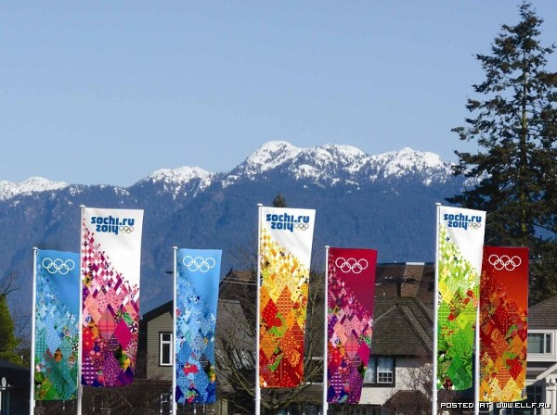
Олимпийские зимние игры в Сочи 2014 года
символика

Slide 2
